Slide 1
战酷暑、磨意志、颗粒归仓

Slide 2
今天是2022年6月19日，我们全市期末考试在7月9日，我们距离全市期末统考仅剩19天。

Slide 3
晚上第一节班会课，我们进行期末动员大会，主题是《战酷暑、磨意志、颗粒归仓》。

Slide 4
希望孩子们能利用好最后的19天，努力学习，给自己的高一学习生活一个圆满的结局，给高二开一个好头。

Slide 5
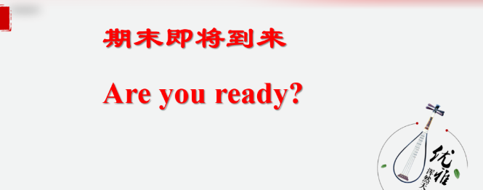

Slide 6
期末考试还有19天的时间，现在进入到考前的复习阶段我们从来没有像今天这样体会到时间的宝贵。

Slide 7
考试专家分析，如果这十几天的复习都能科学有效的话，结果能使你总成绩再提高50分!50分好吓人起来不只有不到，如果的练需50分15拿可能。

Slide 8
50但仔细分析起来并不奇怪也并非不可能。50分分到每科只有不到9分。

Slide 9
如果通过复习，巩固了基础，加强了审题、书写规范的训练，理清了知识体系，弄通了几个重要模糊点想通了几个与考试相仿的题目。

Slide 10
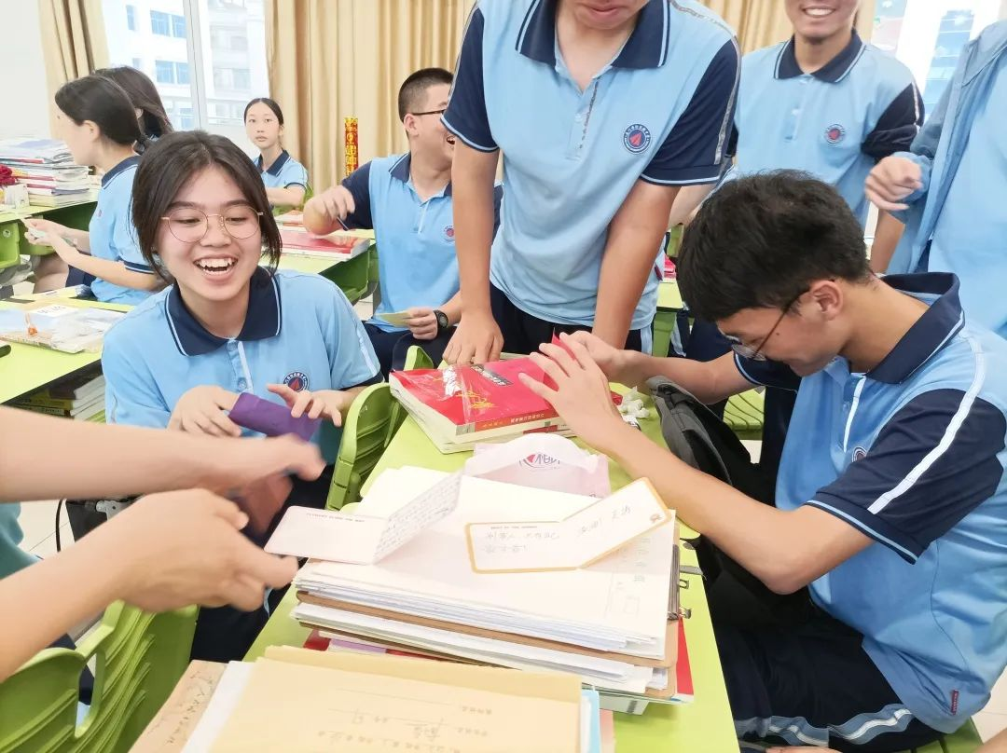

Slide 11
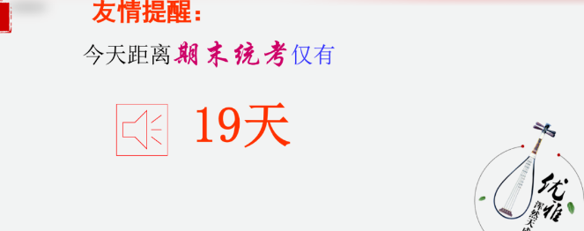

Slide 12
7每科每科提高7分：因此，今天的-10分，是完全有可能的。

Slide 13
期末考试之前最容易犯的毛病就是不能协调好各科的复习时间和复习内容，引起焦急的情绪。

Slide 14


Slide 15
每一门都要考，每一门都要复习，可是时间有限，难免手忙脚乱。

Slide 16
要想考取好成绩，正确的应对方法是：根据具体的时间情况和各门功课的实际情况，安排好复习计划。

Slide 17
心理准备、心无旁骛、心如止水心静如水，别浮躁，贵在坚持。要立志把凳子坐穿。我要说，谁坐到最后，谁就会胜利，谁坚持到最后，谁就会成功。快到考试了，连凳子都坐不住，还想得高分?要有任外边翻江蹈海，我自自然不动的气魄。

